Slide 1
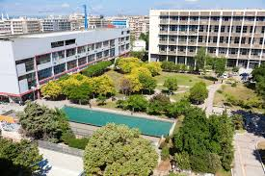
Unidad 4 - La relación entre filosofía y medicina en la antigüedad
Universidad Aristóteles de Salónica

Slide 2
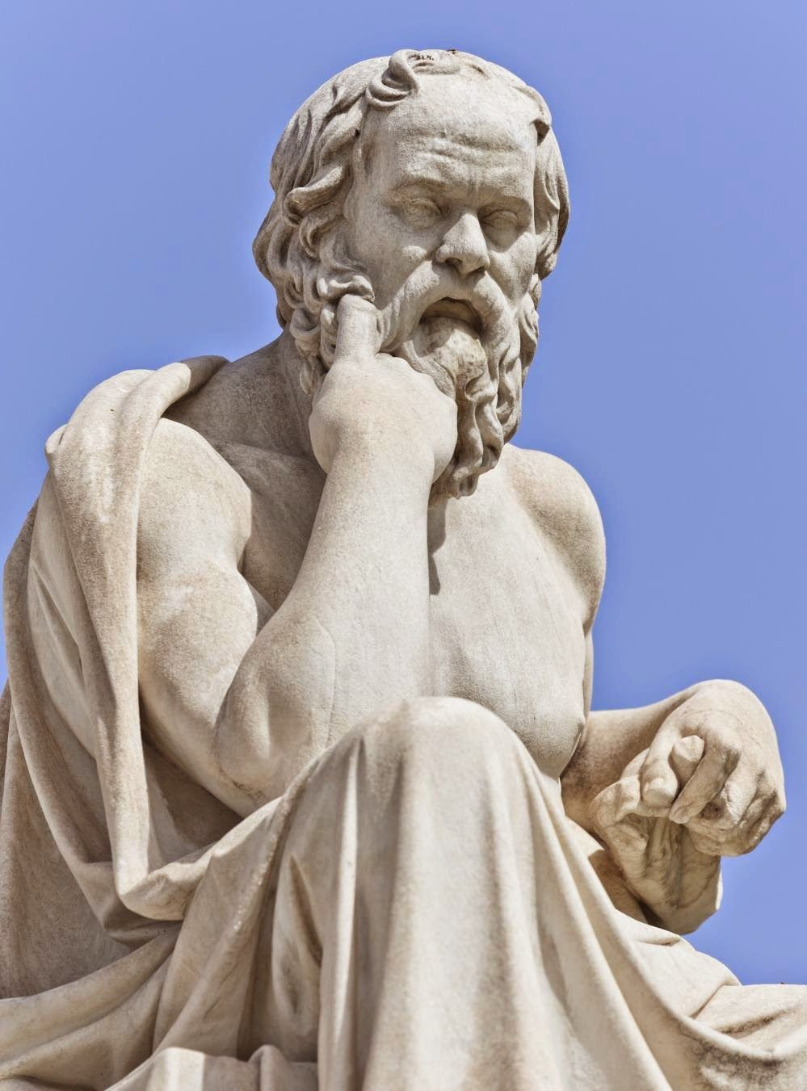
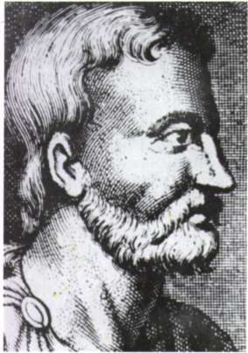
FILOSOFÍA Y MEDICINA
¿Cuál es la relación entre la filosofía y la medicina?
¿Ha tenido la filosofía su origen en la medicina?, o por el contrario, ¿ha tenido la medicina su origen en la filosofía?

Slide 3
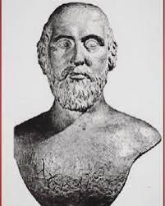
RELACIÓN ENTRE LA FILOSOFÍA GRIEGA ANTIGUA Y LA MEDICINA
Los filósofos milesios se han comprometido más con la cosmología, la física y la astronomía que con la antropología y la medicina
Sin embargo, del círculo pitagórico surgió Alcmeon de Crotona, quien fundó una de las escuelas de medicina más famosas de la antigüedad, la escuela de medicina de Crotona, en Italia.
Alcmeon era un filósofo y médico. Definió los principios teóricos y buscó aplicarlos a la experiencia. Su enseñanza consiste en que el cuerpo está constituido por pares opuestos: frío/calor, húmedo/seco, etc.

Slide 4
“SAPIENZA”, “FILOSOFÍA”, PRUDENCIA, CONOCIMIENTO DEL UNIVERSO
En la antigüedad, todas las formas de conocimiento se incluían en la "Sapienza". Y el "filósofo" era el "amante de la sapienza / sabiduría"
El médico era una especie de “Sophos” (Sabio). Un “hombre sabio” que poseía el “conocimiento” sobre el hombre.
Como resultado, surgió la pregunta: ¿La filosofía se originó en la medicina o la medicina en la filosofía?
La opinión predominante es que la medicina se originó en la filosofía, y no al revés.

Slide 5
EL COMIENZO VERDADERO DE LA MEDICINA ANTIGUA
Los primeros médicos fueron adivinos o augures que podían predecir acontecimientos a partir de los signos climáticos, el vuelo de los pájaros o las entrañas de los animales que eran sacrificados a los dioses. Dicha práctica se aplicaba en la curación de enfermedades individuales o para la purificación de ciudades en tiempos de epidemias.
Durante el período Clásico las personas se dieron cuenta de que todos los fenómenos eran naturales y divinos. Pero algunos de estos fenómenos no podían explicarse. Así que comenzaron a recurrir a la filosofía en busca de explicaciones. Y en medicina comenzó a dejarse paulatinamente atrás la religión para abrazar a la filosofía como una herramienta de comprensión de los fenómenos naturales.

Slide 6
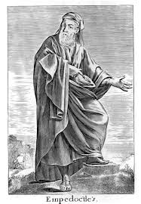
La salud, según Alcmeon, prevalece cuando existe una combinación armoniosa de los elementos (κρᾶσις; crasis, mezcla-fusión). Cuando, en otras palabras, hay isonomía (ἰσονομία, una situación de igualdad). Sin embargo, la enfermedad surge cuando uno de estos elementos prevalece sobre los demás. Entonces tenemos la monarquía (μοναρχία).
Empédocles de Agrigento continúa la tradición de la medicina antigua. Fue uno de los directores de la escuela médica italiana, que no estaba de acuerdo con los Asclepiadas de Cos y Cnidos. Escribió un tratado filosófico sobre la naturaleza y otro tratado sobre medicina, que no ha sobrevivido.

Slide 7
LAS ENSEÑANZAS DE EMPÉDOCLES
Empedocles estaba interesado al incio de su andadura intelectual en los seres vivientes, particularmente en los humanos. Pensaba que las cosas estaban compuestas de 4 elementos que se mezclaban, los rizomas (raíces, principio de todos los cuerpos compuestos). Estos principios permitían explicar la naturaleza. En la escuela hipocrática adquirieron una gran importancia.
Además, Empédocles intentó formular una teoría fisiológica para explicar: la reproducción, el crecimiento y la nutrición, la respiración, el sueño y la muerte, el pensamiento y la comprensión.

Slide 8
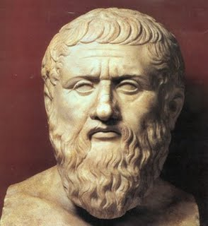
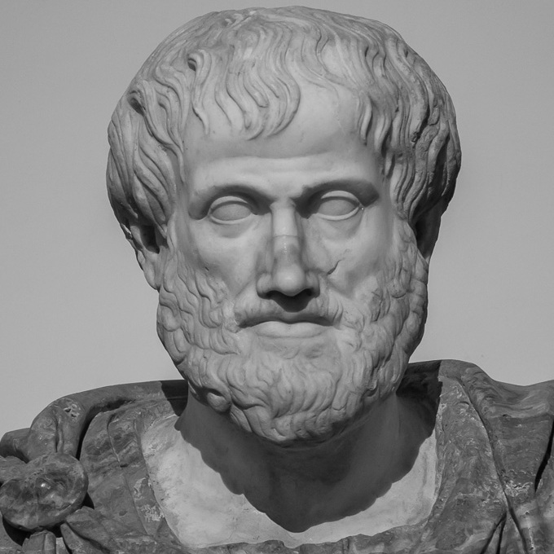
LA MEDICINA DESPUÉS DE ALCMEONE DE CROTONA Y EMPEDOCLES DE AGRIGENTO: PLATÓN Y ARISTÓTELES
Entre los filósofos que han desarrollado complejas teorías fisiológicas se encuentran: Anaxágoras, Diógenes de Apolonia, Demócrito, Hipócrates de Samos y Filolao de Crotona. Platón y Aristóteles también contribuyeron al desarrollo de la medicina.

Slide 9
LAS BASES DE LAS ENSEÑANZAS MÉDICAS DE PLATÓN
Platón presenta en su tratado “Timeo” una teoría sobre la creación del mundo y del hombre. En la misma obra introduce el concepto de enfermedad, llegando a diferenciar entre la enfermedad del cuerpo y de la mente. Además, realiza una clasificación de la enfermedad corporal.
Enfermedades que involucran el exceso o el defecto (es decir, el desequilibrio) o pérdida de cuerpos primarios.
Enfermedades de los tejidos secundarios.
Enfermedades relacionadas con el aliento, el catarro, las bilis y las fiebres.
Las enfermedades del alma, en cambio, están ligadas a la desproporción entre el alma y el cuerpo.

Slide 10
LA CONCEPCIÓN TERAPÉUTICA DE PLATÓN
Platón describe en el “Carmides” cómo debe curar el médico la enfermedad. Sostiene que, si un buen médico quiere curar una enfermedad ocular, primero debe curar la cabeza del paciente. Y afirma a continuación que, no se puede curar la cabeza si no se trata todo el cuerpo. Así que el médico debe prescribir dietas que curen la parte junto al todo.
En el mismo diálogo sostiene que un médico no puede curar todo el cuerpo independientemente del alma. Porque las cosas buenas y malas para el cuerpo se originan en el alma. Por lo tanto, debemos comenzar con el alma, si queremos curar el dolor en los ojos, la cabeza o el cuerpo.
Además, el alma se cura con cánticos mágicos, que son buenas palabras que aportan prudencia, moderación y templanza al alma. Y si esta templanza está presente en el alma, entonces la cabeza y el cuerpo pueden recuperar la salud.

Slide 11
PLATÓN COMO ANTECESOR DE LA MODERNA PSICOTERAPIA
Platón se convirtió en uno de los primeros creadores de la psicoterapia moderna al afirmar que no podemos curar el cuerpo sin curar primero el alma
La Dra. Chiara Thumiger lo llama «La terapia del habla en la medicina griega" (en el anexo de Youtube). Thumiger sostiene que se trata de una práctica que atraviesa toda la Antigüedad Clásica.

Slide 12
LA CONTRIBUCIÓN DE ARSTÓTELES A LA MEDICINA
Aristóteles no escribió un tratado de medicina o al menos no se conoce. Sin embargo, era hijo de un médico, lo que hace pensar que posiblemente supiera muchas cosas de medicina.
Ha escrito tratados de biología sobre los animales, antropología y ética, en los que emplea argumentos cercanos a la medicina.
Además, en sus tratados de ética, como la Ética a Nicómaco y la Ética a Eudemo, a menudo compara el razonamiento ético con el razonamiento médico. Y afirma que, mientras que en aritmética el conocimiento es necesario, en medicina y ética el conocimiento es contingente, es decir, podría ser de un modo diferente.
Esto es debido a que el médico debe realizar un juicio particular sobre el fármaco y la cantidad que empleará para tratar la enfermedad de un paciente, mientras que en el caso de otro paciente que padece la misma enfermedad podrá recetar un fármaco distinto, debido a diferentes factores.
En este sentido, la ética y la medicina, son al mismo tiempo ciencias teórico-prácticas que deben tener en cuenta las circunstancias particulares.
.

Slide 13
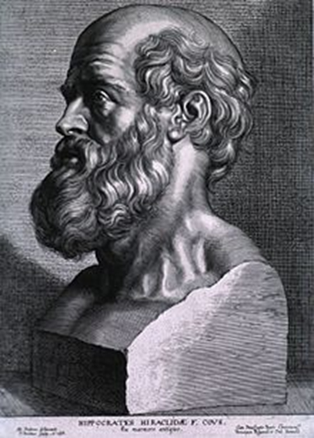
HIPÓCRATES Y LA SEPARACIÓN DE LA MEDICINA DE LA FILOSOFÍA
Hasta ahora, la medicina parece estar estrechamente relacionada con la filosofía. Sin embargo, Hipócrates, el famoso médico-filósofo del siglo IV a.C. , comenzó a separarlas.
Sostiene que, hasta entonces, los intentos de algunos médicos de explicar las enfermedades argumentando ciertas hipótesis o axiomas eran bastante simplistas. En cambio, sugiere que la medicina tiene su propio método, independientemente del método de la filosofía, en particular de la cosmología de los jonios, que aspira a reducir todo a un principio. En su tratado "Sobre la medicina antigua", escribe:
“Dicen algunos médicos y sabios que no sería posible saber medicina sin saber qué es el hombre; que, por el contrario, eso es algo que debe aprender el que quiera curarlo correctamente. Tiende su lenguaje hacia la filosofía como es el caso de Empédocles y otros que en sus tratados Sobre la naturaleza han descrito desde el origen qué es el hombre, cómo llegó a existir y de qué fue formado.”

Slide 14
LA INFLUENCIA DE LA FILOSOFÍA SOBRE LA MEDICINA DURANTE EL PERIODO COSMOLÓGICO
Sin embargo, la relación entre la medicina y la filosofía todavía se mantenía. Y las escuelas filosóficas extendían su influencia a diferentes escuelas médicas:
Los racionalistas buscaban una teoría que les diera la posibilidad de conocer el pronóstico de una enfermedad y el tipo de tratamiento que debían aplicar.
Los empiristas que estaban influenciados por el escepticismo pensaban que la teoría llegaba a su fin a partir de la experiencia acumulada hasta ese momento.
Los metódicos sostenían que el médico necesitaba conocer la teoría médica, porque la teoría le proporcionaba un medio para justificar la práctica médica que aplicaba, pero sobre todo para resultar más convincentes a ojos de los pacientes.

Slide 15
LA INFLUENCIA DE LA FILOSOFÍA EN LA MEDICINA DURANTE EL PERÍODO ANTROPOLÓGICO. DEONTOLOGÍA MÉDICA ROMANA Y GRIEGA ANTIGUA
Durante el período cosmológico, los médicos se aproximaron a la filosofía en busca de una capacitación en cuanto al método y otras cuestiones relativas al conocimiento, la lógica y la filosofía de la naturaleza.
Durante el período antropológico la filosofía ofrece asistencia práctica a los médicos. El propósito es utilizar la antropología y la ética filosóficas para hacer que los médicos sean mejores.
En consecuencia, durante este período tenemos varios médicos-filósofos que escribieron una serie de tratados deontológicos sobre medicina.

Slide 16
TRATADOS DEONTOLÓGICOS Y SU INFLUENCIA SOBRE EL CARÁCTER DEL MÉDICO
Entre estos tratados deontológicos podemos citar:
a) Aquellos escritos incluidos en el “Corpus Hippocraticum”:
Juramentos, El médico, La ley, Sobre la decencia, Los preceptos y Sobre la medicina antigua
b) Los tratados deontológicos de Galeno, en particular el tratado:“El mejor médico es también filósofo”
c) Las nociones deontológicas salpicadas a lo largo de los ocho libros que componen el “De Medicina” de Celso

Slide 17
«Estela de la médica». Monumento de una mujer del siglo II. Museo de la Corte de Oro. Metz, Francia.
(da: Women in Antiquity – WordPress.com).

Slide 18
LOS TRATADOS DEONTOLÓGICOS DE LOS MÉDICOS-FILÓSOFOS
En el tratado “La ley”, Hipócrates explica cómo es posoble convertirse en un maestro en el arte de la medicina. Para Hipócrates existen 5 factores que deben darse al mismo tiempo:
La educación debe comenzar durante la juventud.
El joven tiene que tener una inclinación natural. Porque donde no existe una inclinación natural para ejercer la medicina no es suficientela educación.
Además es importante recibir la mejor instrucción.
Tiene que encontrar un ambiente educativo adecuado.
Tiene que dedicar mucho tiempo. Con esta palabra Hipócrates se refiere ha la intensidad y a que tiene que tener una larga duración.

Slide 19
LOS TRATADOS DEONTOLÓGICOS DE LOS MÉDICOS FILOSOFOS CONTINÚAN
Galeno sugiere que el joven que se encuentre en predisposición de convertirse pronto en sanador debe recibir un amplio conocimiento. Su formación debe comenzar por las artes liberales, que incluyen, el trivium (gramatica, dialéctica y retórica) y el cuadrivium (aritmética, geometría, astronomía y música) e incluir además el conocimiento médico específico.
Esto no debe ser motivo de sorpresa, ya que como hemos visto el mismo Platón atribuye al médico el papel de devolver al paciente su ritmo habitual. Y esta tarea comienza prestando atención en primer lugar al alma. Un alma sana es el presupuesto para lograr la curación de cualquier enfermedad del cuerpo.
Pero el médico no puede obtener la curación del alma si no utiliza “buenas palabras”. Y si no inculca en el paciente las virtudes de la prudencia y la templanza.

Slide 20
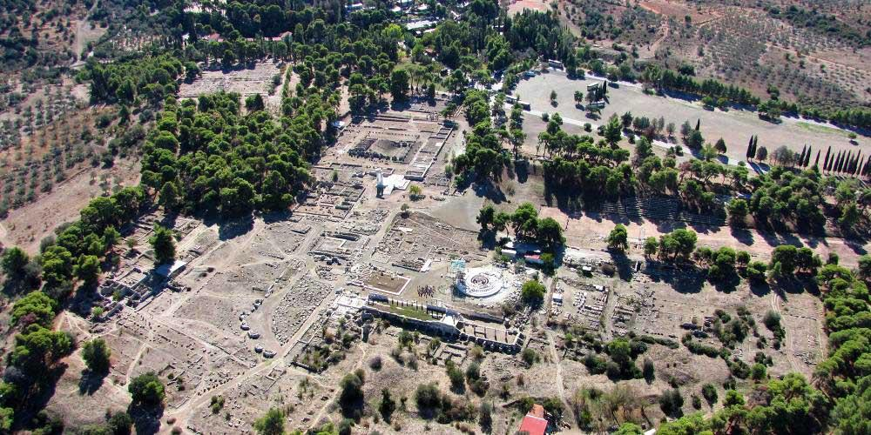
Santuario de Esculapio en Epidauro, Grecia. (World Heritage Journeys).

Slide 21
LOS TRATADOS DEONTOLÓGICOS DE LOS MÉDICOS FILÓSOFOS CONTINÚAN
Naturalmente, no puede tener éxito, a menos que, junto con los conocimientos estrictamente médicos, también posea conocimientos de música, astronomía y retórica.
Además, al tener conocimiento de las artes liberales, el propio médico cambia de carácter, es decir, cultiva su personalidad para ejercer su rol social de una manera más humana. Poco a poco aprende a acercarse a su paciente con el debido respeto y a tratarlo de una manera digna, ya que el enfermo ha puesto en sus manos lo más sagrado que tiene, la vida.
Por este motivo Hipocrates escribe en “Sobre el médico”:
“[…] las relaciones entre el médico y sus pacientes no son algo de poca monta. Puesto que ellos mismos se ponen en las manos de los médicos, y a cualquier hora frecuentan a mujeres, muchachas jóvenes, y pasan junto a objetos de muchísimo valor. Por lo tanto, han de conservar su control ante todo eso.”

Slide 22
LOS TRATADOS DEONTOLÓGICOS DE LOS MÉDICOS FILÓSOFOS CONTINÚAN
Además, en todos estos encuentros clínicos con el paciente, el médico entra en contacto con sus familiares.
Y se le exige que actúe con moderación. Aunque esta no sea suficiente.
Como se dice en el Juramento hipocrático, el joven médico debe apartarse de toda injusticia y daño hacia el paciente (principio contemporáneo de no maleficencia) y entrar en la casa del enfermo sólo por su propio bien (principio contemporáneo de beneficencia). Por lo tanto, el médico debe ser virtuoso y compasivo. Y en algunos casos ofrecer sus servicios de manera gratuita, ya que no debe olvidar los beneficios que ha obtenido al estudiar medicina.
«Porque donde hay amor al hombre, hay amor al arte» («Preceptos»)
Notes:
Principio di non maleficenza: primum non nocere
Principio di beneficenza: salus aegroti suprema lex
22

Slide 23
LOS TRATADOS DEONTOLÓGICOS DE LOS MÉDICOS FILÓSOFOS CONTINÚAN
El ideal hipocrático es que confluyan en el médico la destreza en el arte y el carácter virtuoso. Pero cuando esto no es posible es mejor que el médico sea una buena persona antes que un buen técnico con mal carácter y comportamiento.
Este es el motivo por el que en el tratado hipocrático titulado “Sobre la decencia” se afirma:
“Pues el médico filósofo es semejante a un dios, ya que no hay mucha diferencia entre ambas cosas. En efecto, también en la medicina están todas las cosas que se dan en la sabiduría: desprendimiento, modestia, pundonor, dignidad, prestigio, juicio, calma, capacidad de réplica, integridad, lenguaje sentencioso, conocimiento de lo que es útil y necesario para la vida, rechazo de la impureza, "alejamiento de toda superstición", excelencia divina. De hecho tienen estas cualidades en contraposición: la intemperancia, la vulgaridad, la codicia, el ansia, la rapiña, la desvergüenza”.
Notes:
Pre-eccellenza: dovrebbe intendersi come «superiorità assoluta» (dal vocabolario di Oxford)
23

Slide 24
Detalle de un médico curando a un paciente en un aríbalo ático de figuras rojas, 480-470 a.C.)
(de “La medicina en la Antigua Grecia” – Wikipedia).
Notes:
Ariballo: piccolo vaso greco
24

